Slide 1
Politický systém
Československé republiky
1918-1938
Mgr. Michael Přenosil
Podkrušnohorské gymnázium, Most

Slide 2
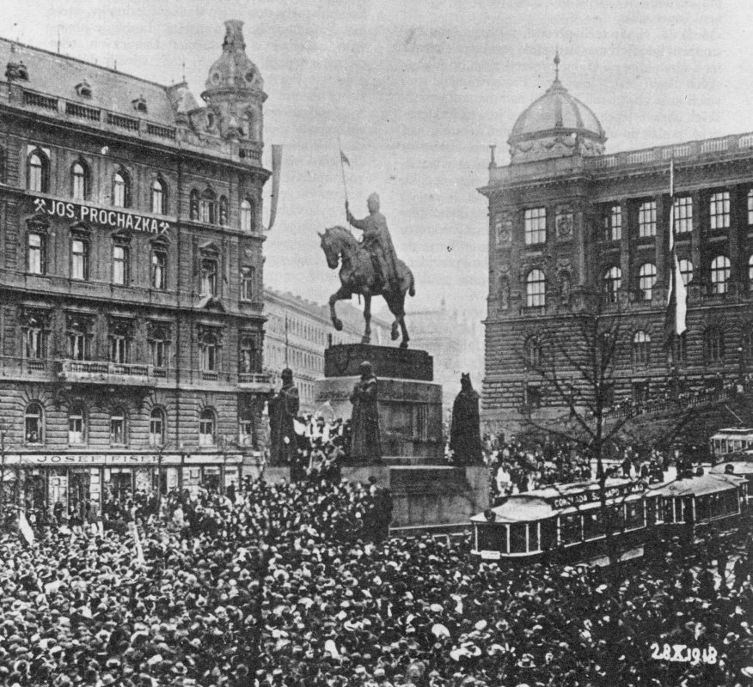
28.10.1918 byla vyhlášena na Václavském náměstí Československá republika
Končí
rakousko-uherská
monarchie.
S jakým vládnoucím
rodem byla tato
monarchie spojená?
Odkdy zde tento
rod vládl?
Odkdy mluvíme o
Rakousku-Uhersku?
*1

Slide 3
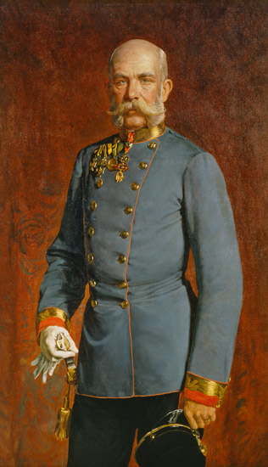
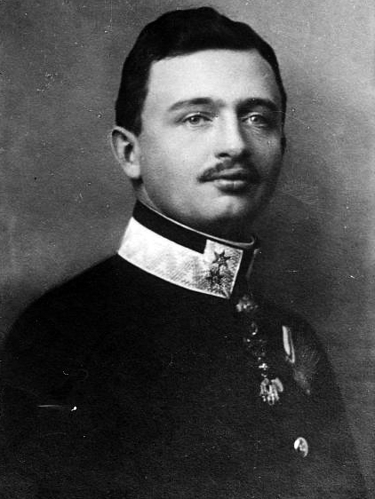
V rakouské monarchii vládl rod Habsburků – u nás začíná vládnout v roce 1526.
Rakousko se stalo Rakouskem-Uherskem až v roce 1867 zavedením dualismu.
Posledními císaři byli František Josef I. (1848-1916) a Karel I. (1916-1918)

Slide 4
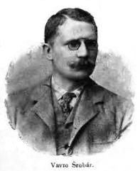
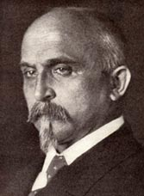
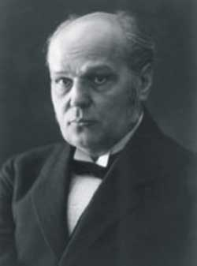
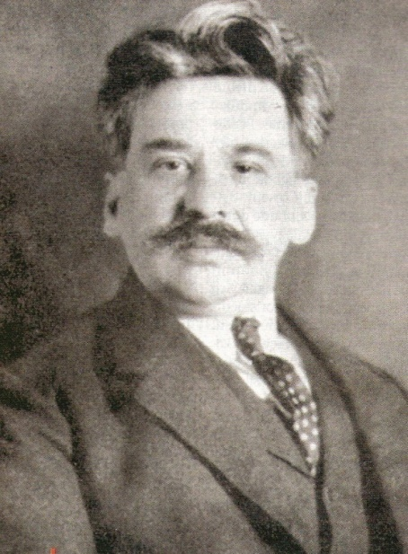
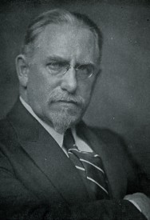
Pod „zákonem o zřízení samostatného československého státu“ bylo
podepsáno 5 politiků, kteří tvořili tzv. Národní výbor, kterým se proto
říkalo „muži 28.října“.
Alois Rašín
Vavro Šrobár
Antonín Švehla
Jiří Stříbrný
František Soukup

Slide 5
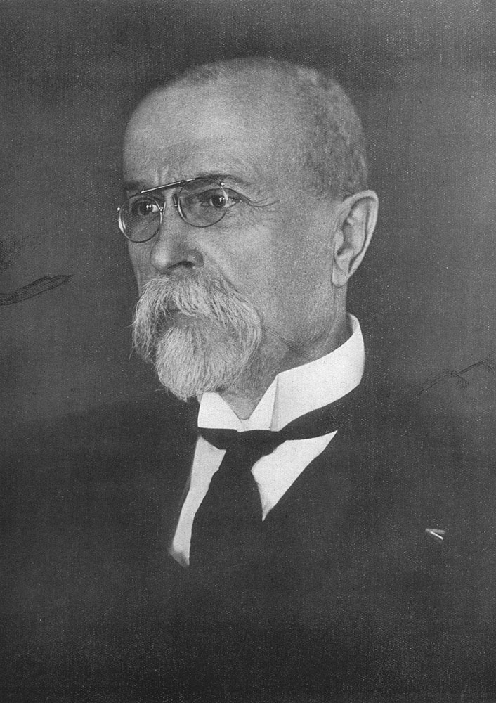
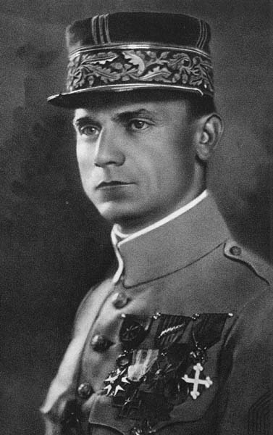
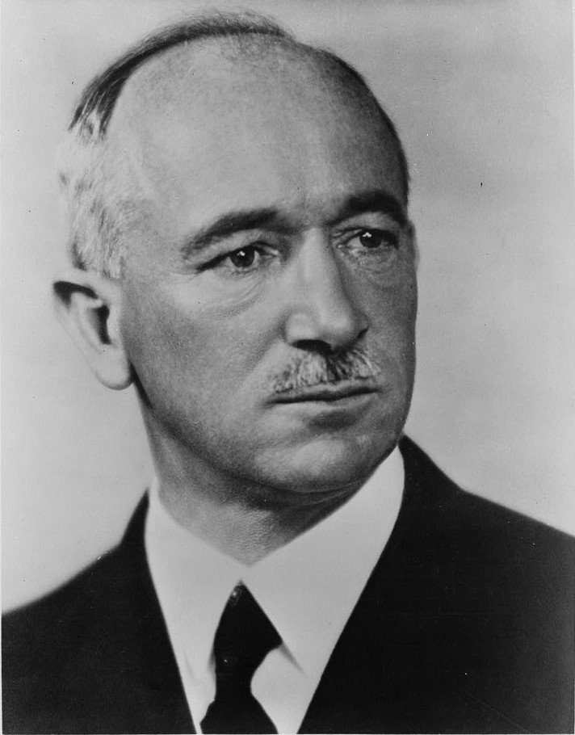
Zásadní úlohu při uznání nového státu zahraničními velmocemi měl
zahraniční odboj – především:
Tomáš Garrigue Masaryk
Edvard Beneš
Milan Rastislav Štefánik
Přiřaď jména k obrázkům.
Jaké byly další osudy těchto osobností po vzniku ČSR?
A
B
C

Slide 6
A: M.R.Štefánik zahynul 4.5.1919 při návratu do vlasti, při přistávání
na bratislavském letišti
B: E.Beneš se stal ministrem zahraničí, od roku 1935 byl druhým
prezidentem (do 1948).
C: T.G.Masaryk se stal prezidentem 1918-1935, zemřel 1937 v 87 letech.
TGM byl celkem zvolen 4x:
1- Jednohlasně na 1.zasedání Národního shromáždění 14.11.1918
2- 1920
3- 1927
4- 1934
1935 odstupuje ze zdravotních důvodů.

Slide 7
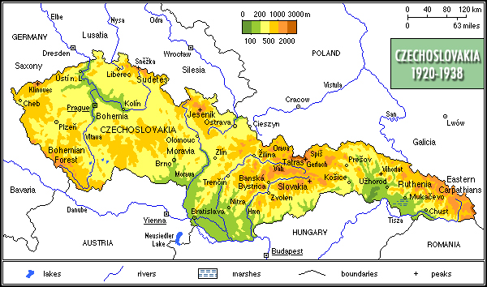
Československo v letech 1920 - 1938

Slide 8
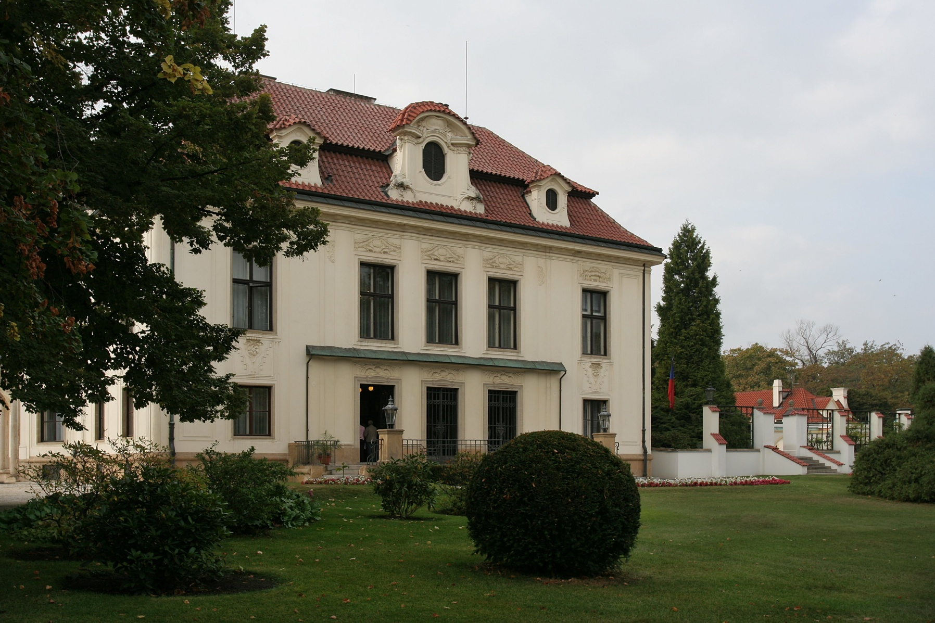
Na obrázku je sídlo předsedy vlády ČR – jak se mu dodnes říká? Proč?

Slide 9
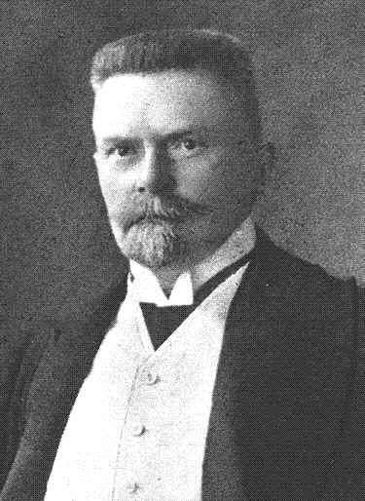
Dodnes je sídlem českých premiérů Kramářova vila.
Nazvána je podle Karla Kramáře,
prvního předsedy vlády v letech 1918-1919.
Kramář byl jeden z vůdců domácího odboje
Za 1.světové války.
Během 1.republiky byl předsedou
Československé národní demokracie,
která nedosahovala v pozdějších
volbách větších úspěchů a Kramář po roce 1919
již nezastával žádnou významnější funkci.

Slide 10
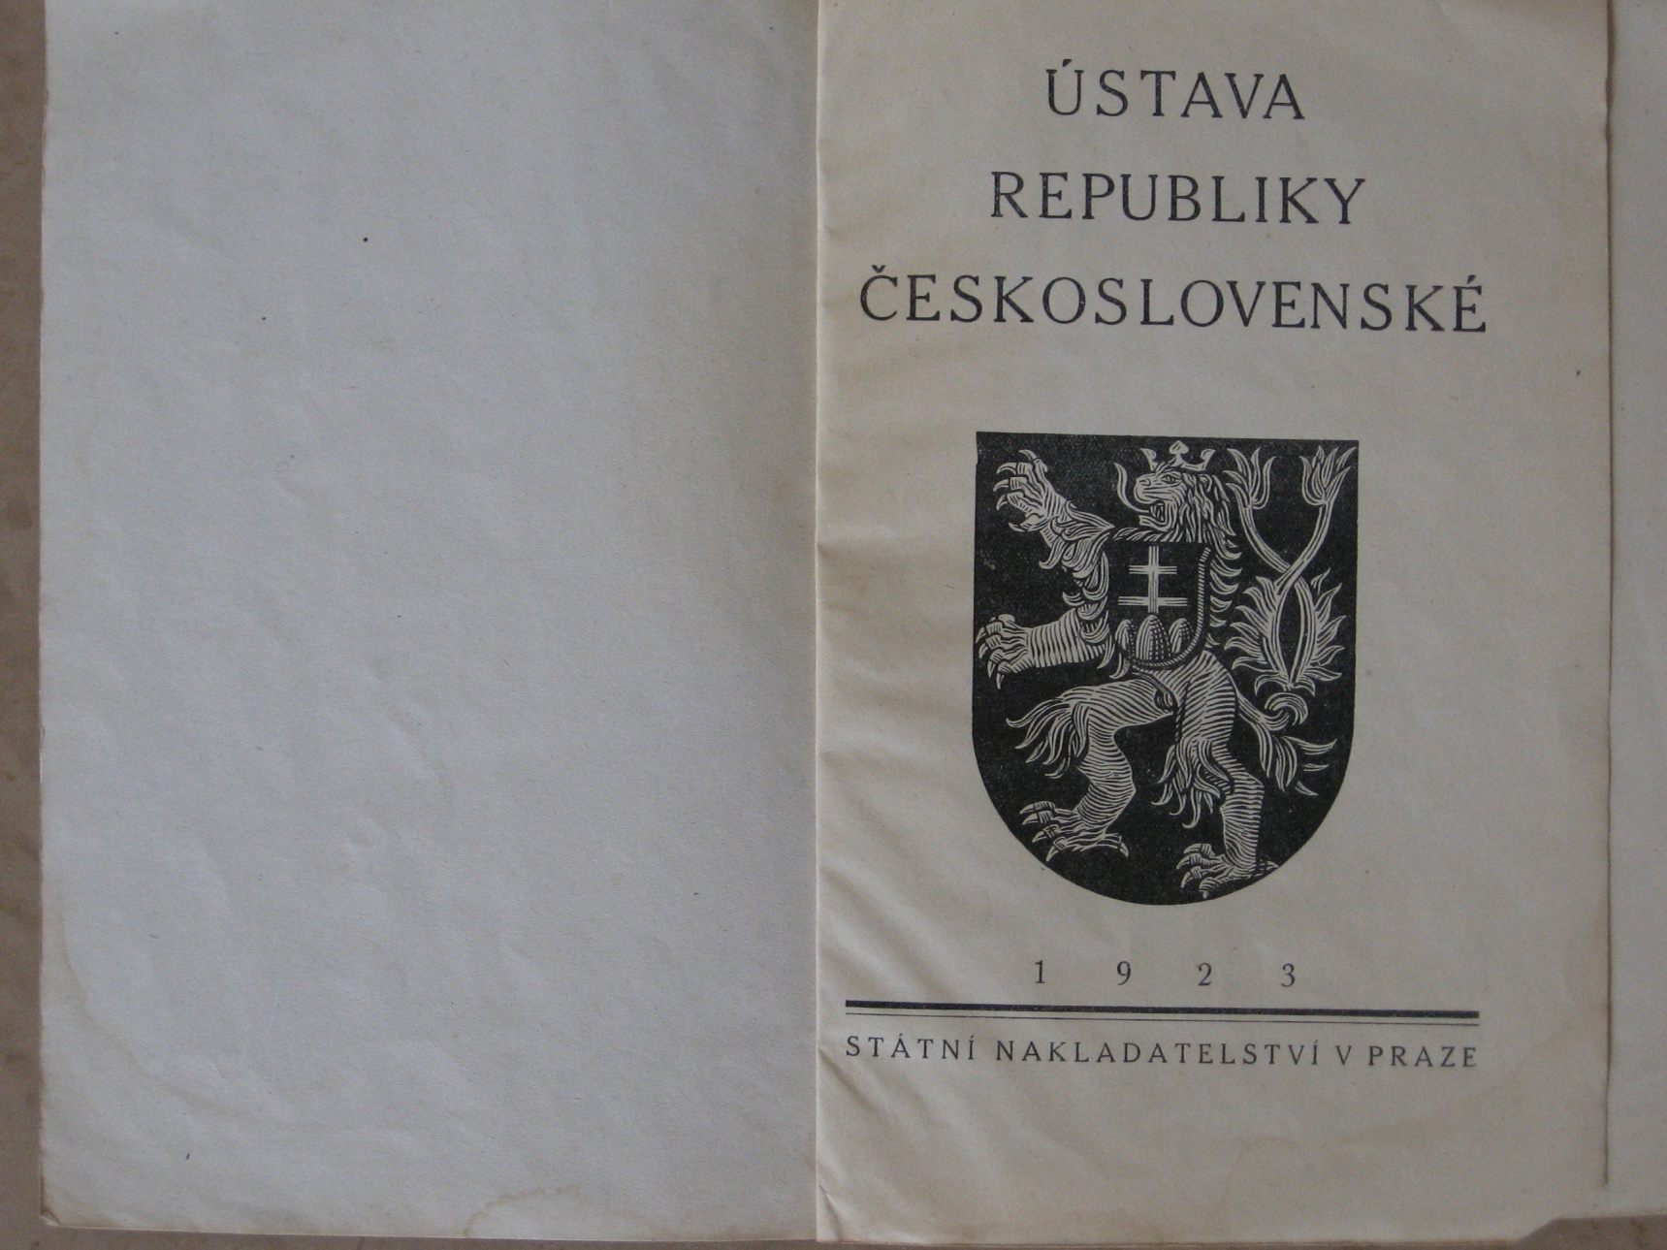
Hlavní zákon státu, Ústava ČSR, byla přijata v roce 1920.
Jaká ústava platila do té doby?

Slide 11
Ústavní listina z roku 1920 nahrazovala tzv. „prosincovou ústavu“
z roku 1867 .
Na přechodnou dobu byla ještě přijata 13.11. 1918
Prozatímní ústava ČSR.
Podle Ústavy ČSR byla rozdělena moc následovně:
Výkonnou moc měl prezident volený na 7 let a vláda.
Zákonodárnou moc měl dvoukomorový parlament –
Národní shromáždění:
poslanecká sněmovna 300 členů (voleni na 6 let) +
senát 150 členů (voleni na 8 let)
Soudní moc měly nezávislé soudy.
???
Na jak dlouho jsou dnes voleni prezident, poslanci a senátoři?
Kolik členů má dnešní poslanecká sněmovna a senát?

Slide 12
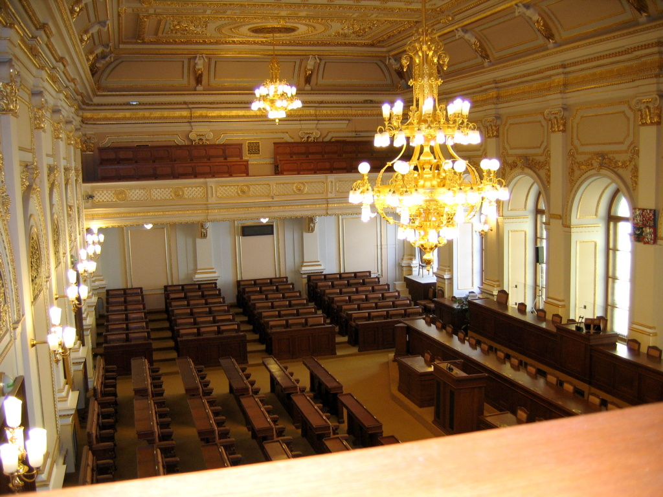
Dnes je prezident volen na pět let – stejně jako za první republiky může
být zvolen nejvýše dvakrát za sebou. Výjimka byla výslovně uvedena
v Ústavě 1920 pro TGM, který byl nakonec zvolen celkem čtyřikrát.
Poslanci jsou dnes voleni na čtyři roky a senátoři na šest let.
Dnešní parlament má 281 členů: 200 poslanců a 81 senátorů.

Slide 13
Volební právo:
Volební právo bylo všeobecné, přímé, tajné a rovné.
Poprvé mohly volit i ženy.
Věkové hranice byly následující:
Aktivní volební právo:
Do poslanecké sněmovny od 21 let, do senátu od 26 let.
Pasivní volební právo:
Do poslanecké sněmovny od 30 let, do senátu od 45 let.
Prezidentem se mohl stát občan starší 35 let.

Slide 14
???
Jaký je rozdíl mezi aktivním a pasivním volebním právem?
Co znamená „všeobecné a rovné“ volební právo? Bylo tomu tak i dříve?
Jaké jsou věkové hranice dnes při volbě do parlamentu?
V systému věkových hranic je jedna zvláštnost (asymetričnost) – jaká? Proč?

Slide 15
Jaký je rozdíl mezi aktivním a pasivním volebním právem?
aktivní právo – právo volit / pasivní právo – právo být zvolen.
Co znamená „všeobecné a rovné“ volební právo? Bylo tomu tak i dříve?
Všeobecné – mohou volit všichni nad určitý věkový limit – dříve bylo ještě omezení
na základě majetku. Všeobecné volební právo bylo u nás poprvé zavedeno v roce 1907,
týkalo se jen mužů. Rovné – hlas všech voličů má stejnou váhu. Dříve byli voliči
na základě majetku rozděleni do volebních kurií: hlasy bohatších voličů měly větší
váhu.
Jaké jsou věkové hranice dnes při volbě do parlamentu?
Aktivní právo 18 let (sněmovna i senát)
Pasivní právo 21 let (sněmovna) / 40 let (senát)
V systému věkových hranic je jedna zvláštnost (asymetričnost) – jaká? Proč?
Senátorem se mohl stát občan starší 45 let, ale u prezidenta byla hranice o 10 let méně.
Šlo o čistě účelové ustanovení kvůli osobě Edvarda Beneše, který byl tehdy mladý
a TGM s ním počítal, jako se svým nástupcem.

Slide 16
V této době byla volební povinnost. Pokud ten,
kdo měl volební právo, nešel k volbám,
mohl být postižen až měsíčním vězením či pokutou.
Rovněž existoval systém tzv. „vázaných kandidátek“:
Pokud byli poslanci
zvoleni za určitou stranu do parlamentu, nemohli
v průběhu volebního období
Vystoupit ze strany či přejít do strany jiné – v takovém
případě by automaticky ztrácel i poslanecký mandát.
Tento systém byl tehdy velmi kritizován,
protože dával příliš velkou moc politickým stranám a
poslanci by měli být osobně zodpovědní za svůj mandát.

Slide 17
Nejvýznamnější politické strany za 1.republiky v Čechách:
Československá strana sociálně demokratická
Československá strana socialistická (později národní socialisté)
Republikánská strana zemědělského a malorolnické lidu = agrárníci
Československá národní demokracie
Československá strana lidová
Tyto strany tvořily tzv. Pětku.
V roce 1921 vznikla Komunistická strana Československa – odtržením
od sociální demokracie.
Německé strany:
Aktivistické (uznávají s výhradami ČSR)
Německá sociálně demokratická strana dělnická
Německý svaz zemědělců
Německá křesťansko-sociální strana lidová
Negativistické (proti ČSR)
Německá národní strana
Německá národně socialistická dělnická strana
Sudetoněmecká strana

Slide 18
Parlamentní volby proběhly za první republiky čtyřikrát:
1920, 1925, 1929, 1935
1920:
Sociální demokraté – 25,7%
Lidovci – 11,3%
Němečtí soc. dem. – 11,1%
Agrárníci – 9,7%
Socialisté – 8,1%
1929:
Agrárníci – 15%
Sociální demokraté – 13%
Národní socialisté – 10,4%
Komunisté – 10,2%
Lidovci – 8,4%
1925:
Agrárníci – 13,7%
Komunisté – 13,2%
Lidovci – 9,7%
Sociální demokraté – 8,9%
Socialisté – 8,6%
1935:
Sudetoněmecká strana – 15,18%
Agrárníci – 14,29%
Sociální demokraté – 12,55%
Komunisté – 10,32%
Národní socialisté – 9,18%
Lidovci – 7,48%

Slide 19
???
1.Které strany byly zaměřeny především na voliče z řad dělníků?
2.Která strana byla spjatá s katolickou církví – kde měla nejvíce stoupenců?
3.Jaká strana a kdy získala nejvíce hlasů ve volbách během 1. ČSR?
4.Proč tato strana v dalších volbách tak výrazně ztratila?
5.Po kterých volbách nesestavovala vítězná strana vládu?
6.Přiřaď k jednotlivým stranám následující politiky:
Alois Rašín, Jan Šrámek, Antonín Švehla, Edvard Beneš,
Karel Kramář, Klement Gottwald,

Slide 20
1.Které strany byly zaměřeny především na voliče z řad dělníků?
Sociální demokraté, národní socialisté a komunisté.
2.Která strana byla spjatá s katolickou církví – kde měla nejvíce stoupenců?
Lidovci – především na jižní Moravě (stejně jako dnes, zde nejvíce věřících)
3.Jaká strana a kdy získala nejvíce hlasů ve volbách během 1. ČSR?
Sociální demokracie při prvních volbách 1920.
4.Proč tato strana v dalších volbách tak výrazně ztratila?
V roce 1921 se od soc.dem. odtrhlo radikální levé křídlo – komunisté.
5.Po kterých volbách nesestavovala vítězná strana vládu?
1935 – sudetoněmecká strana
6.Přiřaď k jednotlivým stranám následující politiky:
Sociální demokraté: Soukup, Tusar
Socialisté: Beneš, Stříbrný (později příklon k fašismu)
Národní demokraté: Rašín, Kramář
Lidovci: Šrámek,
Agrárníci: Švehla
Komunisté: Gottwald

Slide 21
Ústava 1920: platí dané výroky?
1.Kdo je členem Posl. sněmovny, nemůže být zároveň senátorem.
2.Prezident republiky je volen přímo.
3.Za výkon funkce není prezident odpovědný, za jeho projevy je
odpovědná vláda.
4.Předseda vlády jmenuje a propouští ministry a stanoví jejich počet.
5.Pro celé území ČSR jsou zřízeny tři nejvyšší soudy (Čechy a Morava,
Slovensko a Podkarpatská Rus).
6.Prezident nesmí být členem parlamentu.
7.Volby do sněmovny i do senátu se konají vždy v neděli.
8.Pokud by poslanec odmítl přísahat věrnost ČSR, ztratil by mandát.
9.Pokud prezident vetuje nějaký zákon, nemůže být přijat.
10.Nikdo nemůže být nucen k uposlechnutí výzvy k obraně státu.
11.Zákon z roku 1927 zabránil volit četníkům a vojákům.

Slide 22
1.ANO
2.NE: Prezidenta volí Národní shromáždění.
3.ANO
4.NE: Ministry jmenuje a odvolává prezident na návrh předsedy vlády.
5.NE: Pro celé území ČSR existuje jediný Nejvyšší soud.
6.ANO
7.ANO
8.ANO
9.NE: Pokud je veto přehlasováno nadpoloviční většinou všech členů sněmovny,
zákon je přijat
10. NE: Každý způsobilý státní občan je povinen uposlechnout výzvy k obraně státu.
11.ANO (mělo se tak zabránit politické agitaci v ozbrojených sborech)

Slide 23
Hospodářství ČSR
-po 1.sv.válce poválečná krize (nedostatek zboží,
nezaměstnanost, zvyšování cen)
-sociální zákony (8-hodinová prac.doba, podpora
v nezaměstnanosti…)
-pozemková reforma (1919) – zabrána půda nečeské
šlechty – příděly drobným zemědělcům
-měnová reforma (1919): Kč odtržena od rakouské
koruny – ministr financí Alois Rašín.

Slide 24
Hospodářství ČSR
-ČSR bylo hospodářsky vyspělé
-v české části převažuje průmysl, na Slovensku a PR
zemědělství
-velký vývoz zboží
-např. známá firma Baťa
-nejlepší období 20.léta, cca 1923-1929 (konjunktura)
1930 – hospodářská krize:
-přichází později a později končí
-nejvíce postihne pohraničí (lehký průmysl)
-vede k vysotření vztahů s Němci

